Slide 1


Slide 2
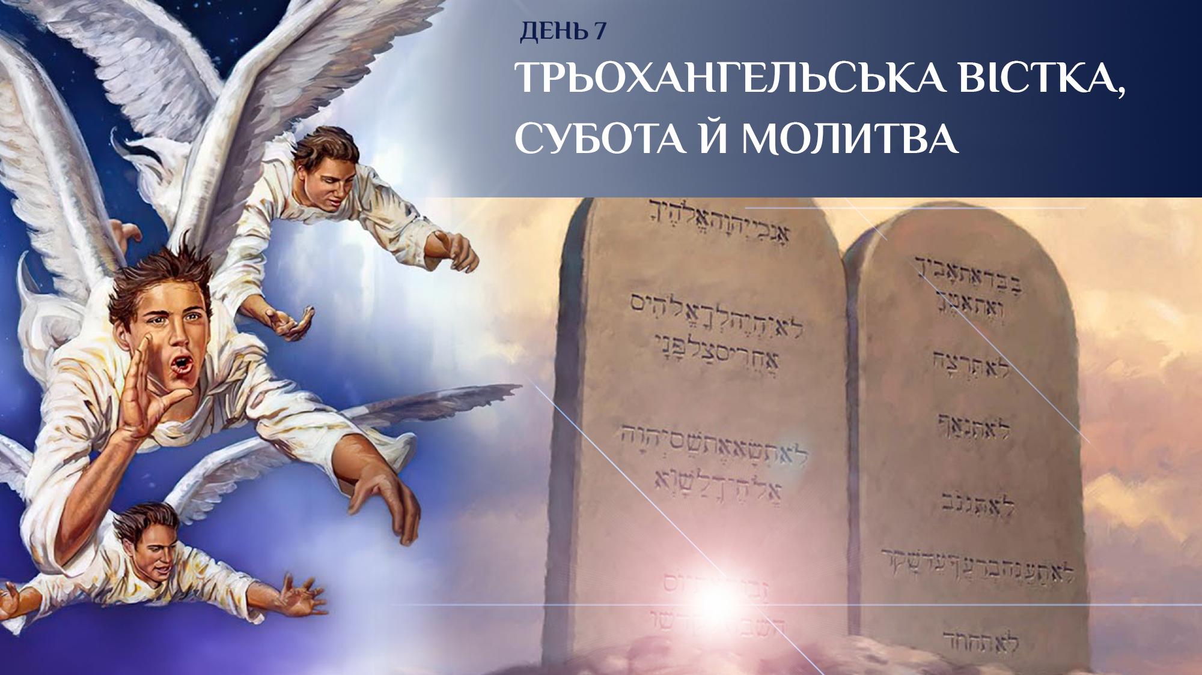

Slide 3

«Я їм дам у Своїм домі та в мурах Своїх місце і ймення, що краще воно за синів та дочок, Я дам йому вічне ім'я, яке не понищиться! А тих чужинців, що пристали до Господа, щоб служити Йому та любити Господнє Ім'я, щоб бути Йому за рабів, усіх, хто хоронить суботу, щоб її не збезчестити, і тих, що тримаються міцно Мого заповіту, їх спроваджу на гору святую Мою та потішу їх в домі молитви Моєї! Цілопалення їхні та їхні жертви будуть Мені до вподоби на Моїм жертівнику, бо Мій дім буде названий домом молитви для всіх народів!» (Ісаї 56:5-7).

Slide 4

«Достойний Ти, Господи і Боже наш, прийняти славу, честь і силу, адже Ти створив усе, і завдяки Твоїй волі все постало і було створене!»
(Об’явл. 4:11).

Slide 5

Ми повинні пам'ятати і не забувати: субота завжди була, є нині і до кінця буде каменем випробування нашої вірності Богові. Особливо це стосується останнього часу, коли віруючим доведеться стояти перед вибором щодо дотримання суботи. На всі часи дано обітницю нашого Господа: «Не бійся, з тобою-бо Я, і не озирайсь, бо Я Бог твій! Зміцню Я тебе, і тобі поможу, і правицею правди Своєї тебе Я підтримаю» (Ісаї 41:10). З молитвою довірятимемося Богові завжди!

Slide 6


Slide 7

«Хай Тебе вихваляють народи, о Боже, хай славлять Тебе всі народи!» (Псал. 67:3).
«Співайте Богові, виспівуйте Йменню Його, рівняйте дорогу Тому, Хто їде на хмарах, Господь Йому Ймення, та перед Ним веселіться!» (Псал. 68:5).
«Я буду всім серцем своїм вихваляти Тебе, Господи, Боже Ти мій, і славити буду повіки ім'я Твоє» (Псал. 86:12).
«Дякуйте Господу, добрий бо Він, бо навіки Його милосердя!» (Псал. 106:1).

Slide 8

«Хіба ж ти не знаєш, або ти не чув: Бог відвічний Господь, що кінці землі Він створив? Він не змучується та не втомлюється, і не збагненний розум Його. Він змученому дає силу, а безсилому міць. І помучаться хлопці й потомляться, і юнаки спотикнутись спіткнуться, а ті, хто надію складає на Господа, силу відновлять, крила підіймуть, немов ті орли, будуть бігати і не потомляться, будуть ходити і не помучаться!» (Ісаї 40:28‑31).

Slide 9

«І скажете ви того дня: Дякуйте Господу, кличте Імення Його, сповістіть між народів про вчинки Його, пригадайте, що Ймення Його превеличне! Співайте для Господа, Він бо величне вчинив, і хай це буде знане по цілій землі!» (Ісаї 12:4, 5).

Slide 10


Slide 11

«Та коли ви будете шукати звідти Господа, Бога свого, то знайдете, якщо будете шукати Його всім серцем своїм та всією душею своєю»
(П. Зак. 4:29).

Slide 12

«А Сам Бог миру нехай повністю освятить вас: нехай ваш дух, душа й тіло бездоганно будуть збережені в цілості до приходу нашого Господа Ісуса Христа. Вірний Той, Хто покликав вас; Він і здійснить»
(1 Сол. 5:23, 24).

Slide 13

«Не любіть світу, ні того, що у світі: коли хто любить світ, у тому немає любові Отця»
(1 Івана 2:15).

Slide 14


Slide 15

«У Ньому маємо викуплення Його кров’ю, прощення переступів, згідно з багатством Його благодаті»
(Ефес. 1:7).

Slide 16

«Нічим не журіться, але в усьому молитвою та благаннями з подякою висловлюйте ваші прохання Богові.
І мир Божий, який перевищує всяке розуміння, нехай береже ваші серця і ваші думки в Христі Ісусі»
(Филп. 4:6, 7).

Slide 17

«А Бог усякої благодаті, Який в Ісусі Христі покликав вас до Своєї вічної слави, нехай тих, хто трохи постраждав, поновить; нехай укріпить, нехай зміцнить, нехай твердо поставить!»
(1 Петра 5:10).

Slide 18


Slide 19

«Прославляю Тебе, що я дивно утворений! Дивні діла Твої, і душа моя відає вельми про це!»
(Псал. 139:14).

Slide 20

«Дайте Господу, Божі сини, дайте Господу славу та силу! Дайте Господу славу імення Його»
(Псал. 29:1, 2).

Slide 21

«А Тому, Хто може зберегти вас від падіння і поставити перед Своєю славою непорочними в радості, - єдиному Богові, нашому Спасителеві, через Господа нашого Ісуса Христа, - слава, велич, сила та влада раніше всякого віку, і нині, і на всі віки! Амінь»
(Юди 1:24, 25).

Slide 22
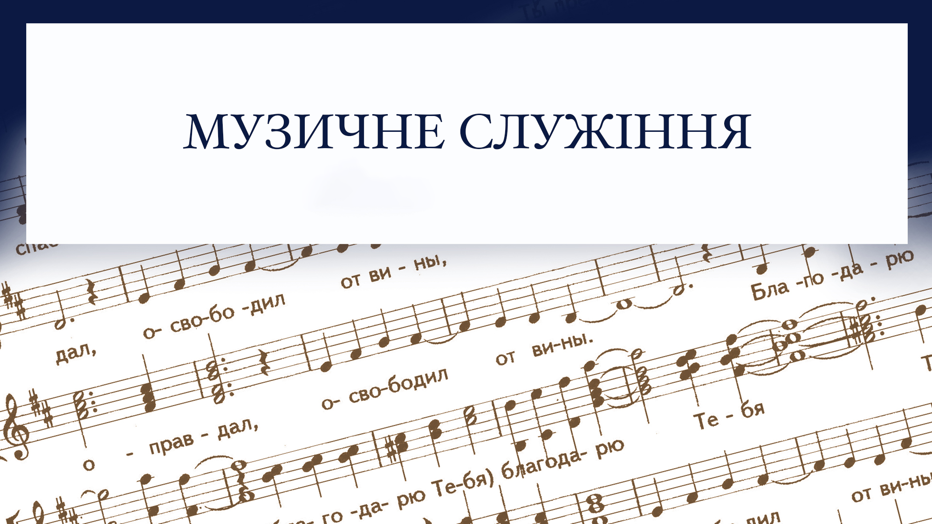

Slide 23


Slide 24


Slide 25
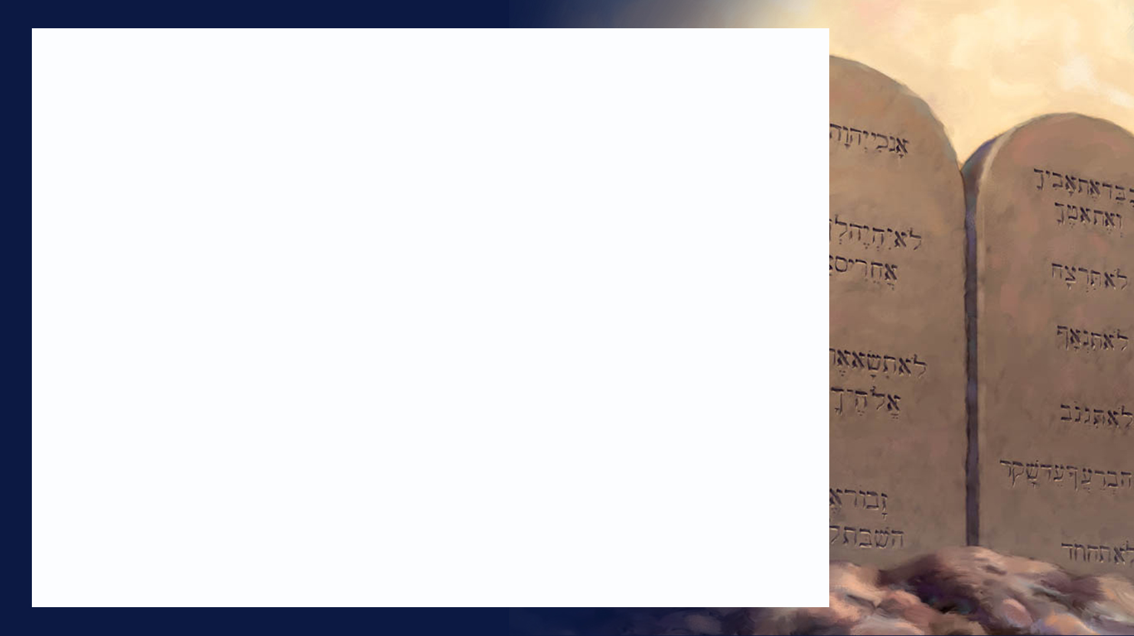

Slide 26


Slide 27


Slide 28


Slide 29


Slide 30


